Slide 1

Acadêmicas: Evandra Almeida Santos
Mariana Figueiredo da Mota

Slide 2
Minimundo
Objetivo
Sistema e para auxiliar a loja Lamendz Store, terá que atender os seguintes pontos:
Gerenciamento de Funcionários.
Gerenciamento de Clientes.
Gerenciamento de Produtos.
Gerenciamento de Fornecedores.
Gerenciamento vendas.

Slide 3
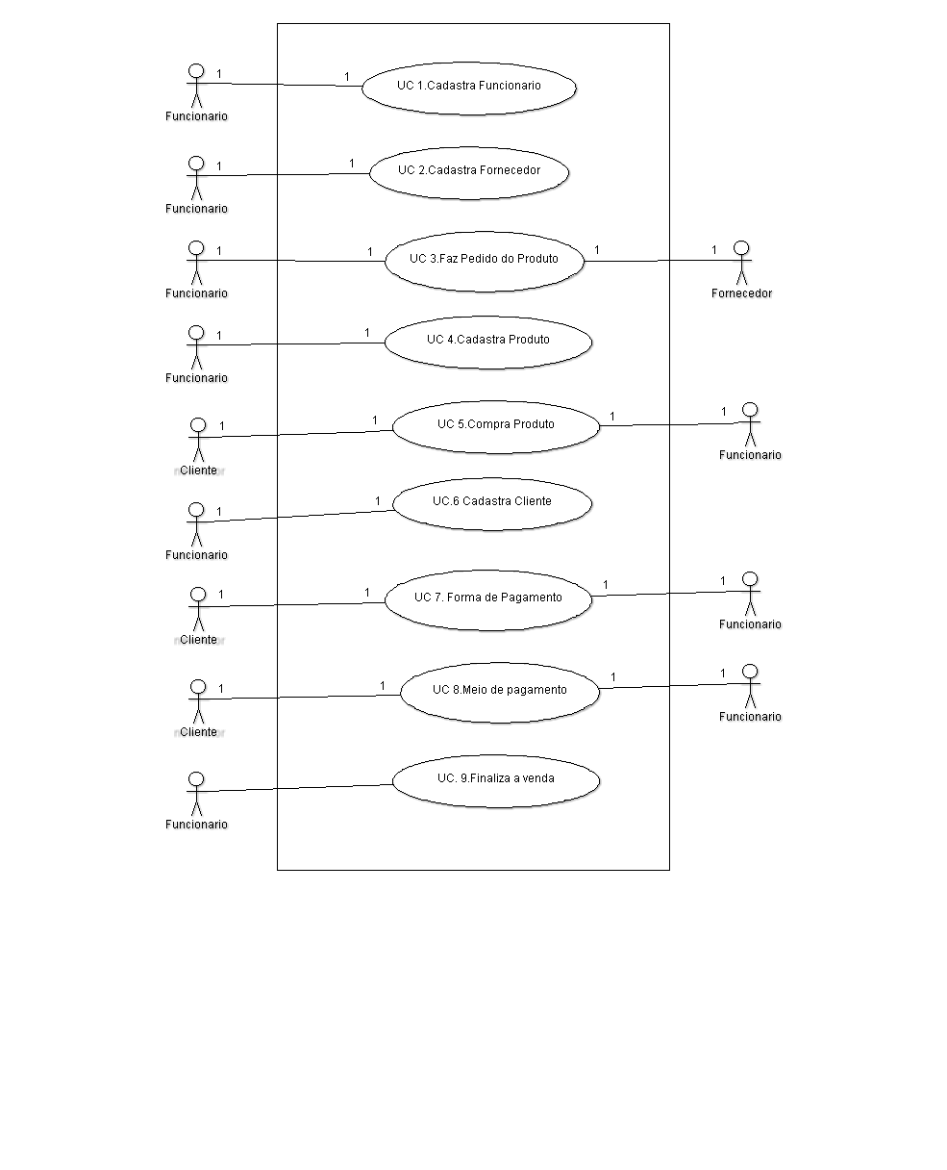
Funcionalidades (Diagrama de Contexto)

Slide 4
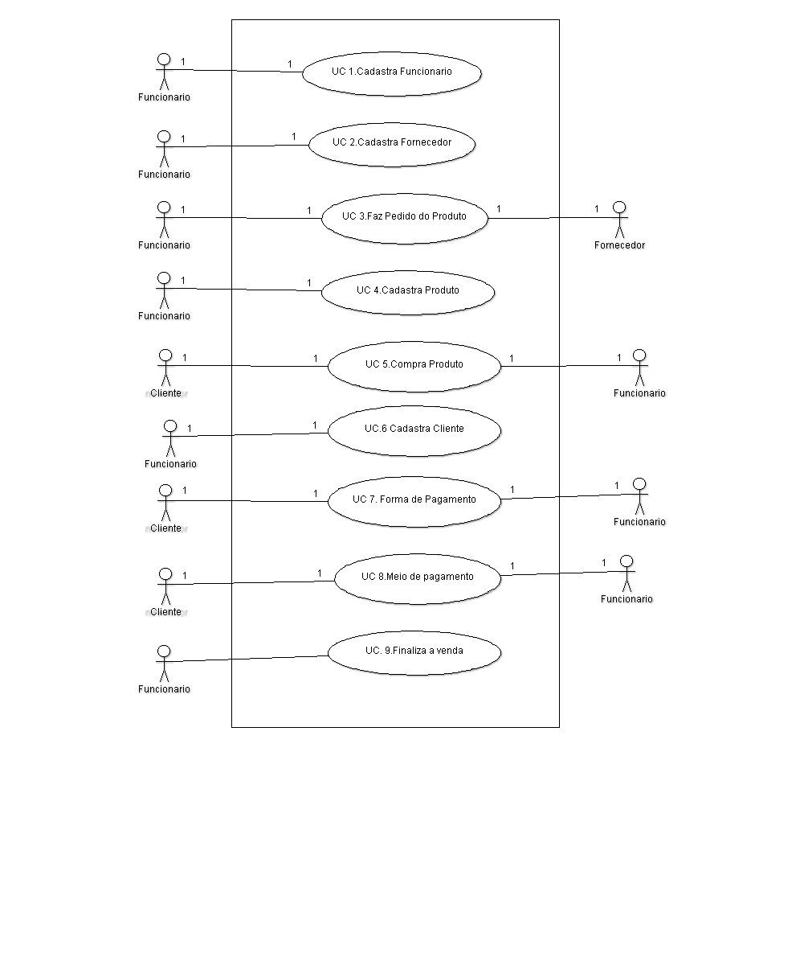
Funcionalidades (Diagrama de Contexto)

Slide 5
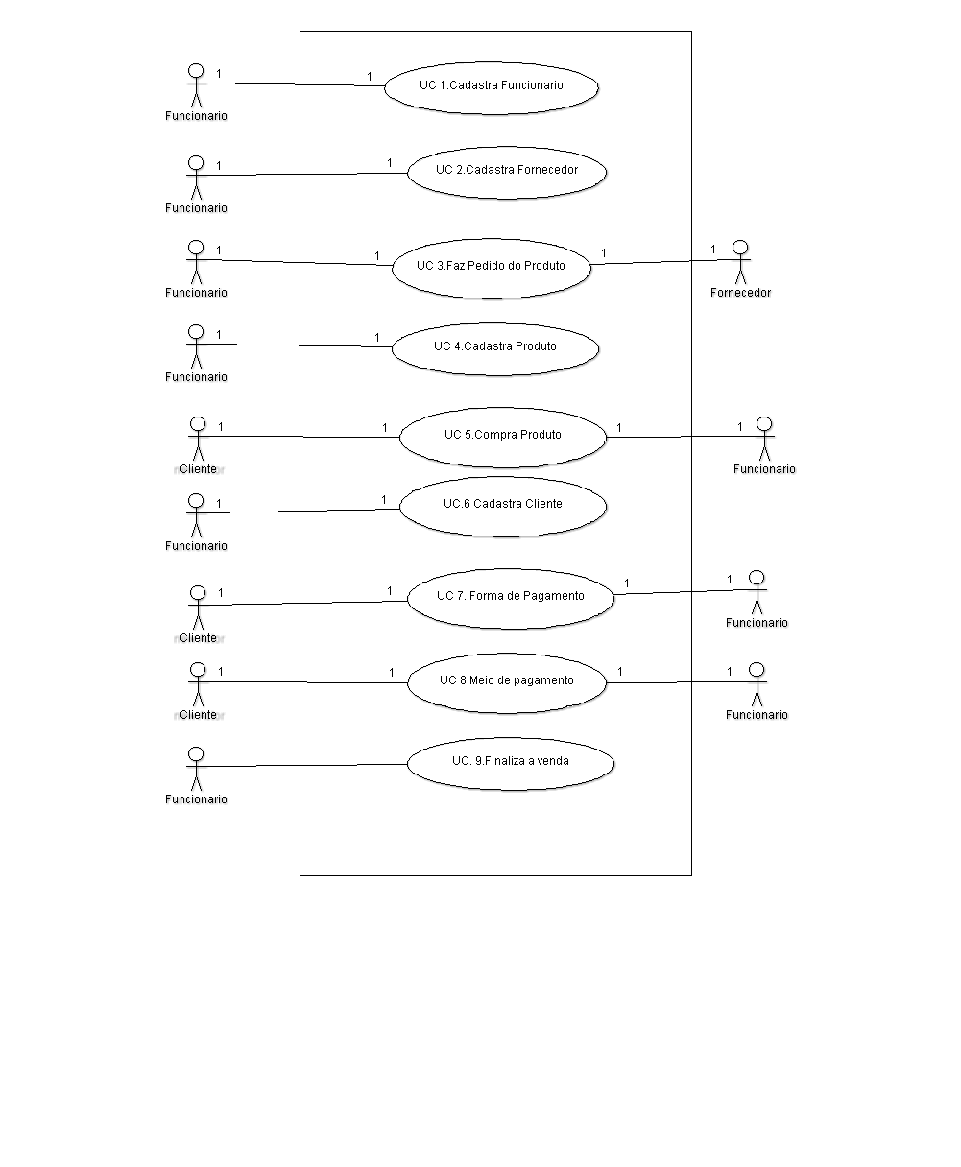
Funcionalidades (Diagrama de Contexto)

Slide 6
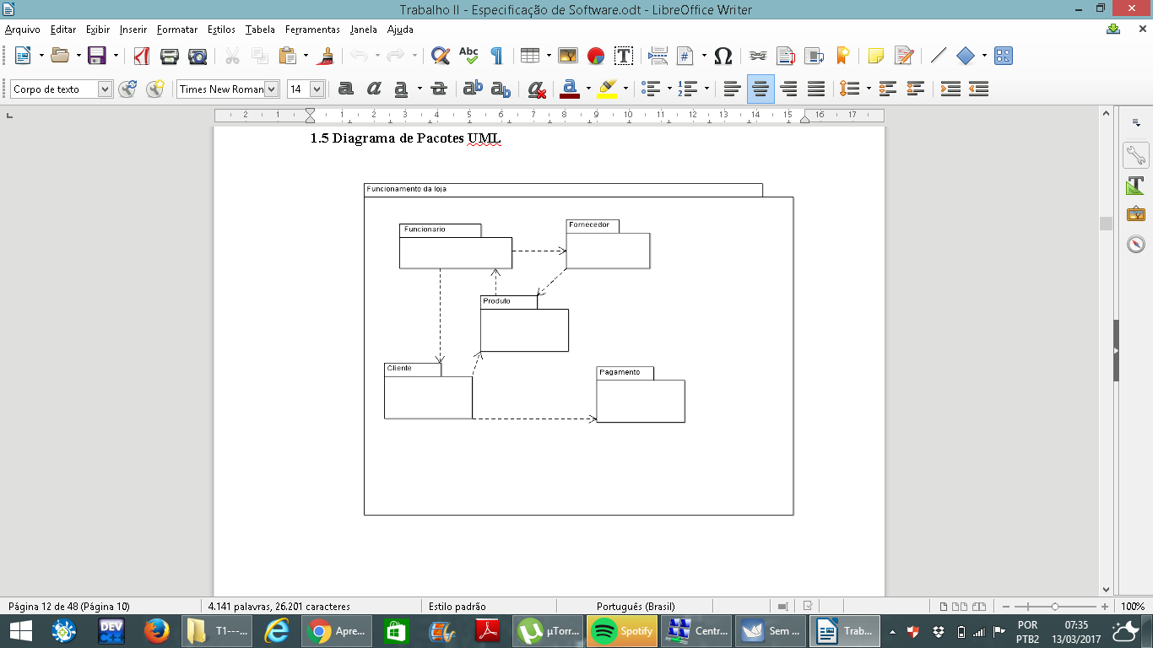
Arquitetura

Slide 7
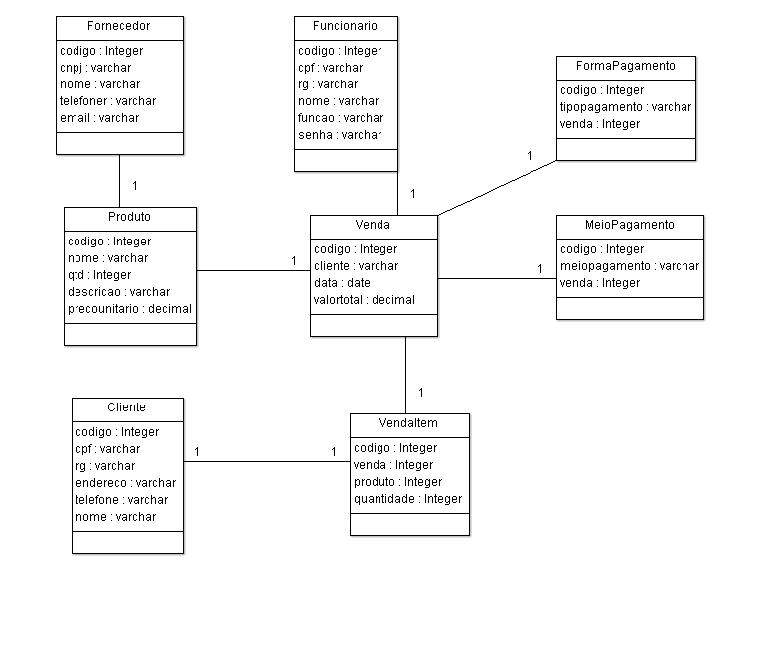
Entidades (Diagrama de classe)

Slide 8
Entidades

Slide 9
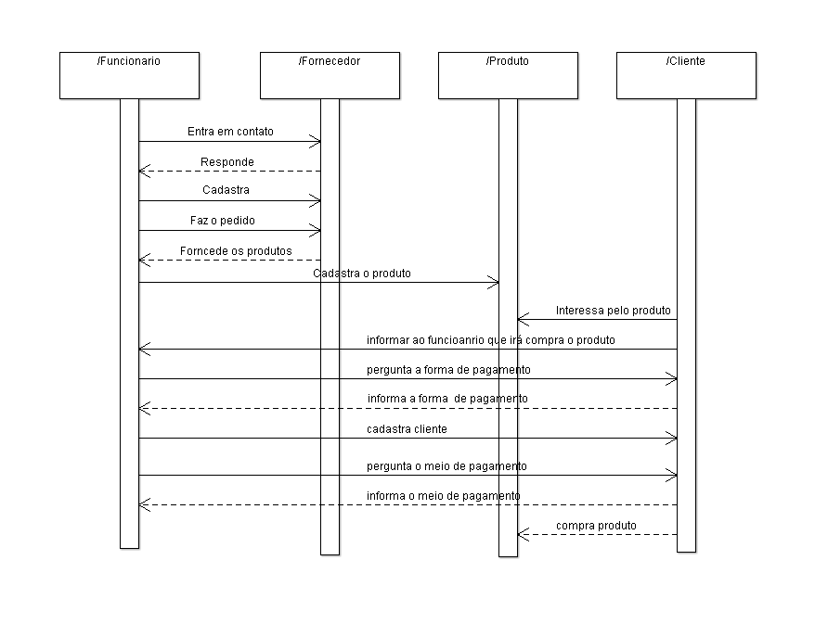
Processo Principal(Diagrama de Sequência)

Slide 10
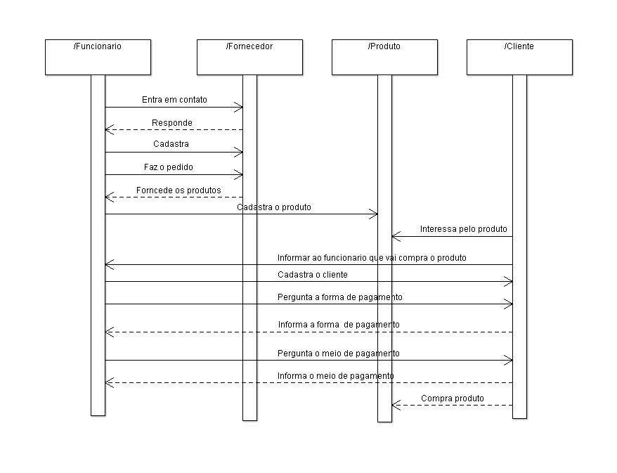
Processo Principal(Diagrama de sequência)

Slide 11

Arguição

